Slide 1
ＦＦＴによる相関関数の計算
・相関関数を直接計算すると非常に演算量がかかる（2重ループ：N²）
・ウィナー・ヒンチンの定理を利用する
ＦＦＴを利用することで演算量は
DFT（通常計算と同じN²）→FFT（Nlog₂N）
となる．

Slide 2
復習：
ＤＦＴ（ＦＦＴ）は周期信号を対象
DFTは周期信号を対象とする変換だった
2
1
1
振幅
0
時間
0
N-1
利用するデータＮ個
繰り返し

Slide 3
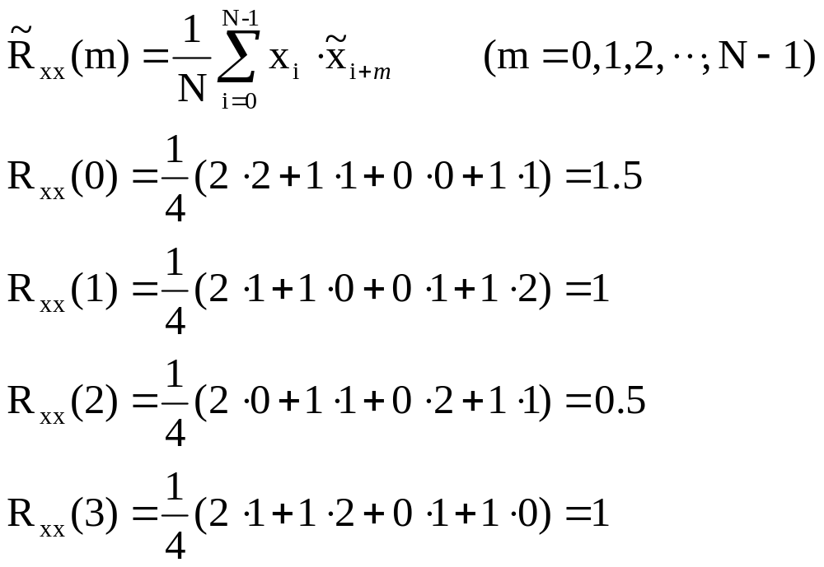
復習：
巡回型自己相関関数の例
課題2-1-1
巡回したデータを表す記号
巡回の場合
元データ
ずれなし
１つずれ
２つずれ
３つずれ
mシフトずれた分は巡回して後ろへ

Slide 4
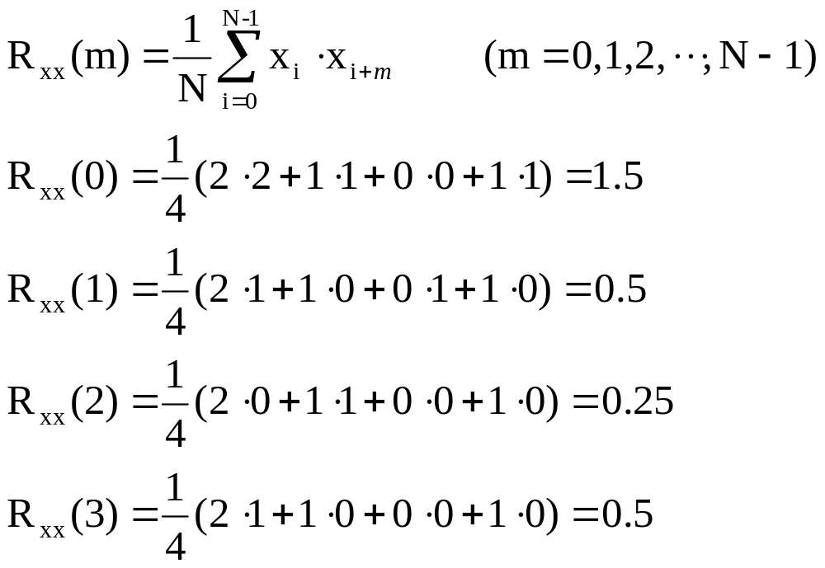
復習：
非巡回型自己相関関数の例
課題2-1-1
非巡回の場合
元データ
ずれなし
１つずれ
２つずれ
３つずれ
巡回していないとき，ずれたデータは０

Slide 5
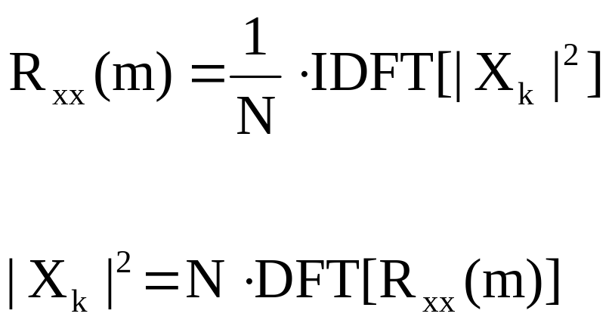
ウィナー・ヒンチンの定理を使う
DFTの処理をFFTに変更すれば計算量の軽減に！
今回この関係を利用する
パワースペクトルをIDFTすれば自己相関関数が出てくる
ただしこのまま何も考えずに処理すると，巡回自己相関関数となることもあるので注意．

Slide 6
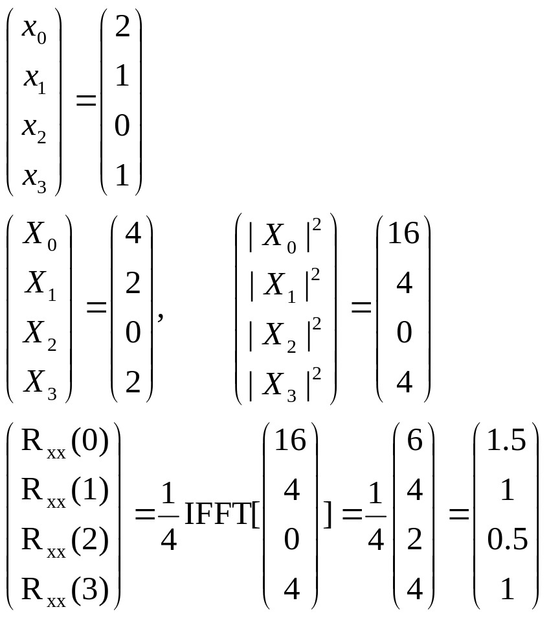
データ４点個を4点FFTで計算すると
（巡回自己相関関数に対応する）
課題2-1-1
元データ4個
FFTを利用して４点のデータを，そのまま計算すると
パワースペクトル
巡回自己相関関数と同じ結果
データの巡回を想定しているならならこれで良い
元データの数
ＩＦＦＴ計算では1/4されていることに注意

Slide 7
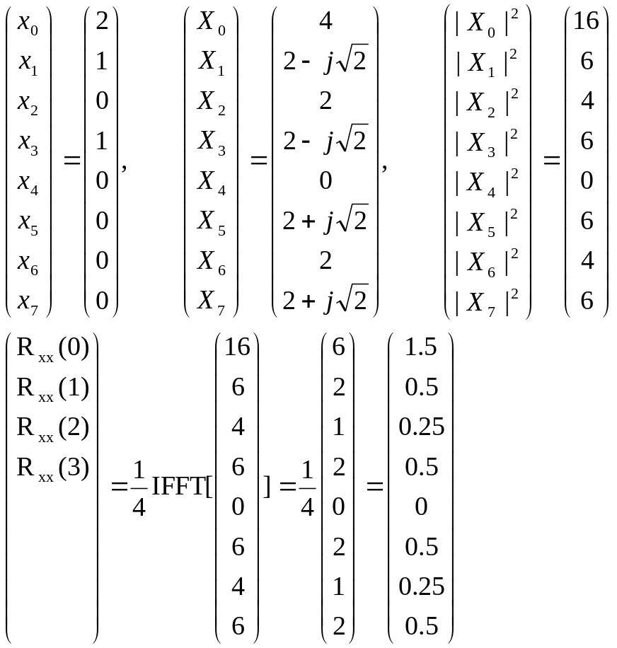

データ4個を８点FFTで計算すると
（非巡回自己相関関数に対応）
課題2-1-1＆ 2-1-2
元データ4個
パワースペクトル
データの巡回の影響がない程度に0を付加（データを長くする）
４点しか無いデータに0を付加して拡大し計算
0を付加する数は？
自己相関関数Rxx(m)の
時間ずれ（シフト量）mは
最大値以上にすればよい
（例）m=0～3までを得たいなら
3個以上の0を付加してＦＦＴする．
＊但しＦＦＴなので2のべき乗点とする
非巡回自己相関関数の結果
（通常計算した場合と同じ）
元データの数
ＩＦＦＴ計算では1/8されていることに注意

Slide 8


計算処理の流れまとめ
データN個がある
それぞれの値を
M：FFTの点数
N：データ数
m:シフト量（時間差）
とすると，関係は
M≧N+m
として与えてやればよい
m個の0を付加（時間ずれ分を考慮）
M点FFTを行う
巡回の場合：
M=Nで計算が可能
非巡回の場合：
通常はシフト量mを0～N-1
とするので8点FFTの例のようにM=2Nとして計算する
と簡単である
パワースペクトルを計算
M点IFFTを行う
m個の自己相関関数

Slide 9
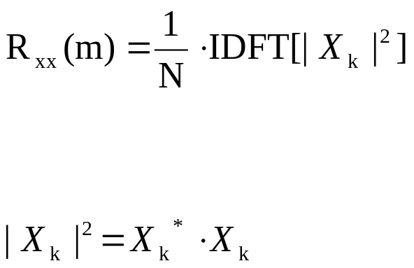
ＦＦＴによる
自己相関関数の計算をもう一度
自己相関関数では
パワースペクトルは
*は複素共役
実は複素共役との積

Slide 10
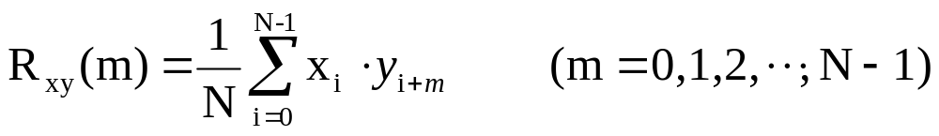
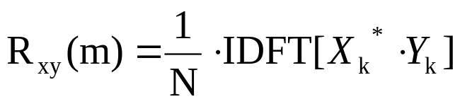
ＦＦＴによる相互相関関数の計算
相互相関関数の計算式
相互相関関数では
とする．
＊処理自体は自己相関関数と同じ

Slide 11
計算処理の流れ
データx
データy
m個の0を付加
m個の0を付加
それぞれの値を
M：FFTの点数
N：データ数（x,fとも同じとする）
m:シフト量（時間差）
とすると，関係は
M>=N+m
M点FFTを行う
M点FFTを行う
複素共役
積
M点IFFTを行う
m個の相互相関関数

Slide 12
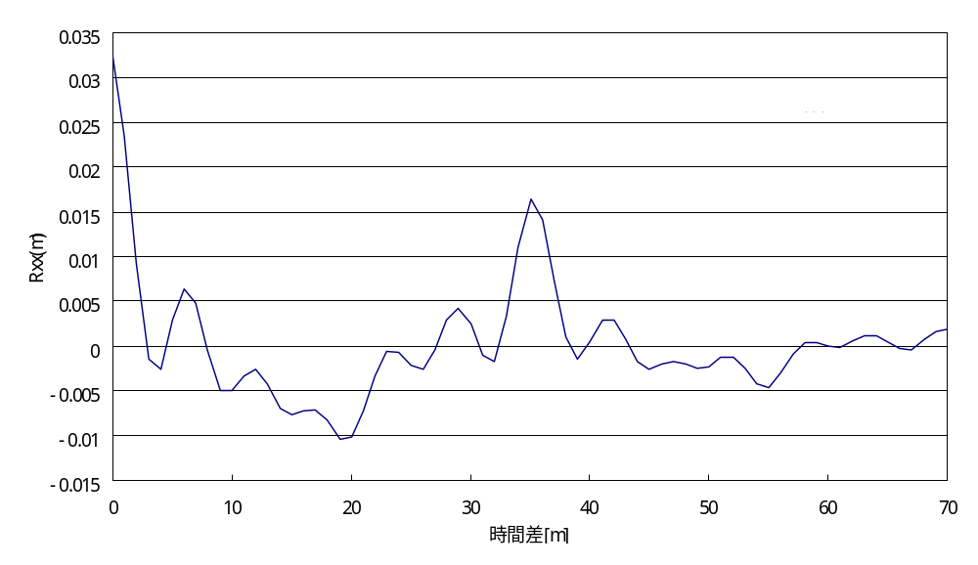
参考：復習
グラフ表示時のテクニック
通常，相関関数を非巡回で算出すると
このように，データ数Ｎで割るために，右に行くほど振幅が小さくなる
こうならないようにするためには．．．．．

Slide 13
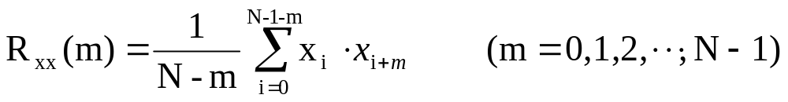
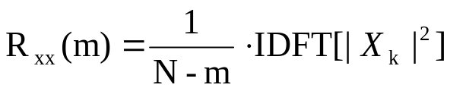
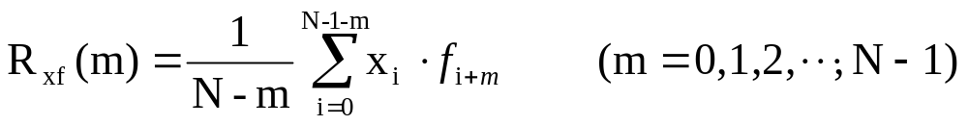
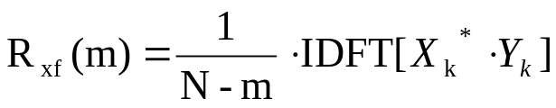
参考：復習
対象とするデータ数の変更
巡回でデータを0としたものはカウントしない
自己相関関数では
データを0としたところは計算もする必要はない（計算範囲）
相互相関関数では

Slide 14
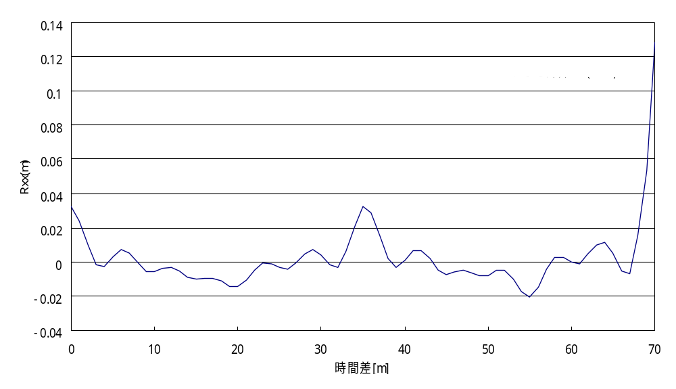
参考：
グラフ表示してみると
実際に利用したデータ数で割ると
右に行っても振幅は小さくならないのでわかりやすい．
（但し，後ろの方は利用データが少ない分，誤差も大きくなる）

Slide 15
参考：
FIRフィルタの高速演算
相関関数と同様の方法で，FIRディジタルフィルタの高速演算が可能となる．
FIRフィルタ等の説明は後半で紹介するので，ここでは，このような方法もあると言うことを知ってもらう程度でよい．

Slide 16






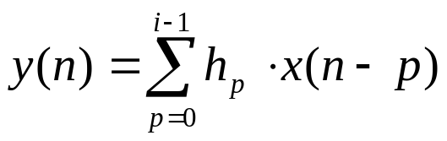

参考：
フィルタリング
入力信号
出力信号
i:フィルタ係数の数
n:時刻
時間領域
フィルタ
周波数領域
時間領域で表現すると
１サンプルの入力ごとに
i回の積和演算が必要
周波数領域で表現すると
積のみの表現となる

Slide 17
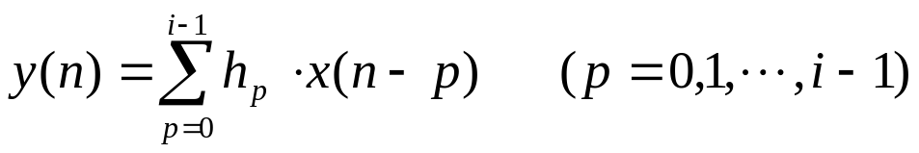

参考：
ＦＦＴによる畳み込みの計算
相互相関関数の計算式
相互相関関数では
とする．

Slide 18
参考：
計算処理の流れ
入力x:N個
フィルタh：i個
M-N個の0を付加
M-i個の0を付加
それぞれの値を
N：入力データ数
i:フィルタの係数データ数
M：FFTの点数
とすると，
非巡回畳み込みの関係は
M>=N-1+i
のとき
M点FFTを行う
M点FFTを行う
積
M点IFFTを行う
出力y

